Slide 1
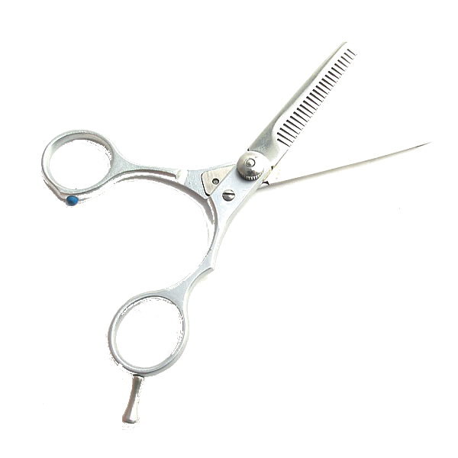

CARE YOU HAIR
Workshop Gestione di Imprese Informatiche – gruppo Nutsoftware

Slide 2



L’IDEA
Novità
Aiuto vendite
Risoluzione problemi

Slide 3
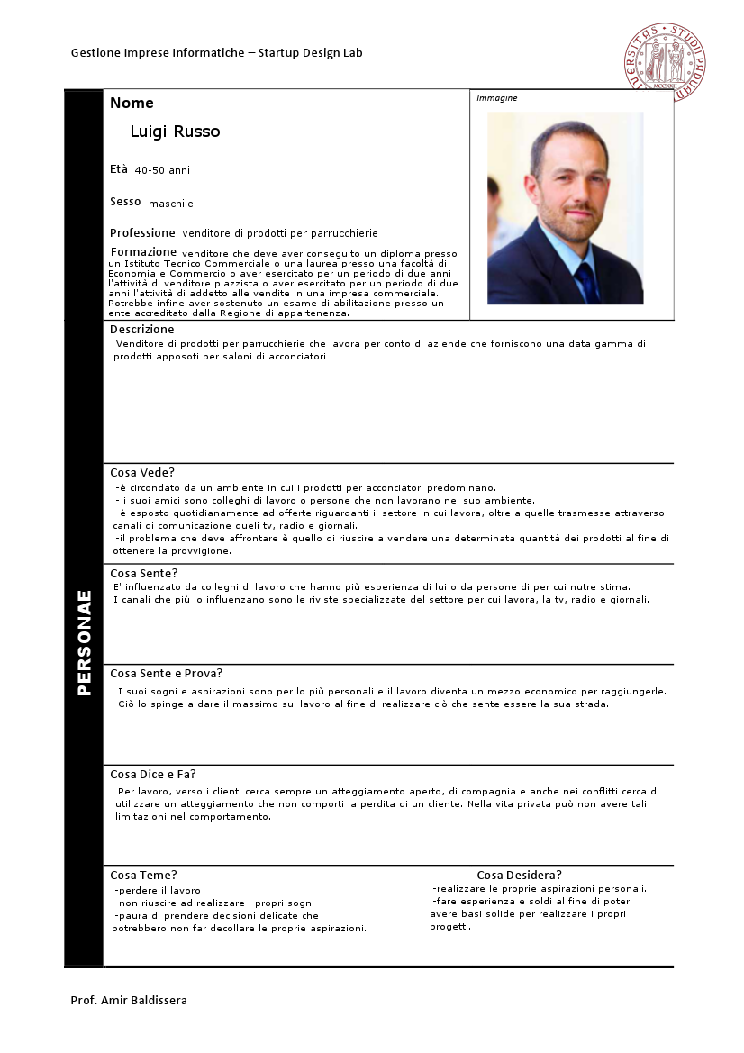
PERSONAE – LUIGI RUSSO
Età: 40 – 50 anni
Sesso: maschile
Professione: venditore di prodotti per parrucchieri
Formazione: istituto tecnico commerciale o laurea in economia

Slide 4
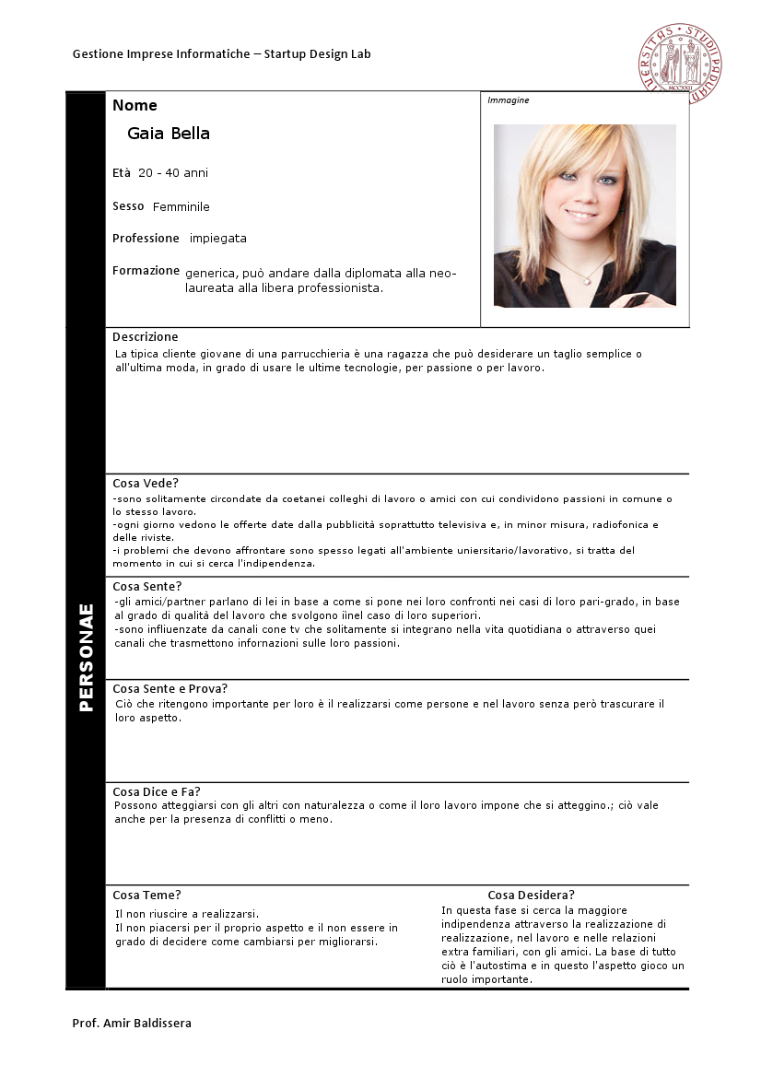
PERSONAE – GAIA BELLA
Età: 20 - 40 anni
Sesso: femminile
Professione: impiegata
Formazione: generica

Slide 5
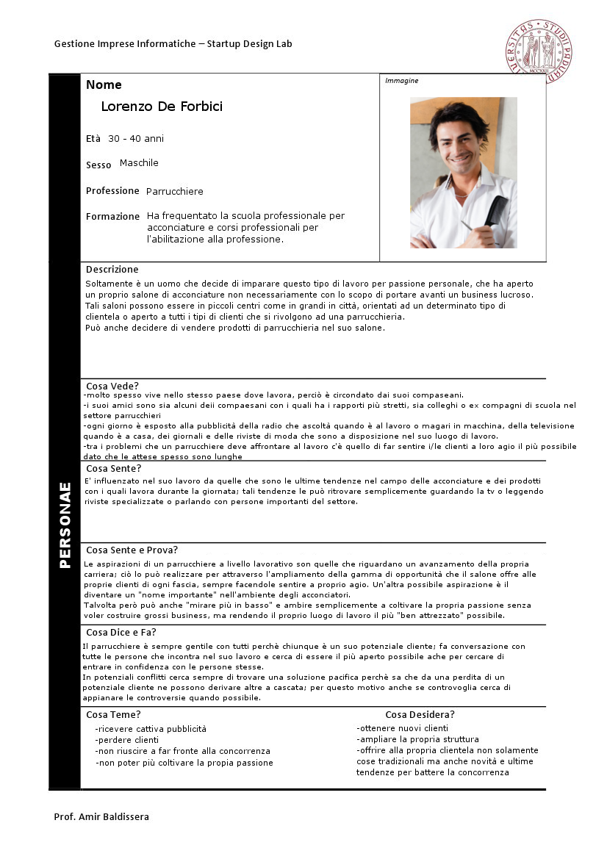
PERSONAE – LORENZO DE FORBICI
Età: 40 anni
Sesso: maschile
Professione: Parrucchiere
Formazione: ha frequentato la scuola professionale per parrucchieri.

Slide 6

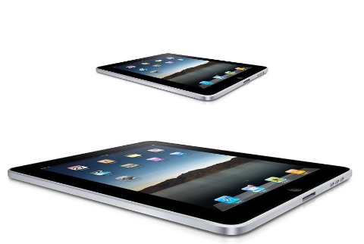
TECNOLOGIE UTILIZZATE
HW : Tablet
-sottili (non più 10mm)
-leggeri (circa 360g)
-touchscreen
-capienti (16/64GB)
-foto e video
SW: iOS, Android
-grafica semplice, intuitiva
Reperibilità : alta

Slide 7
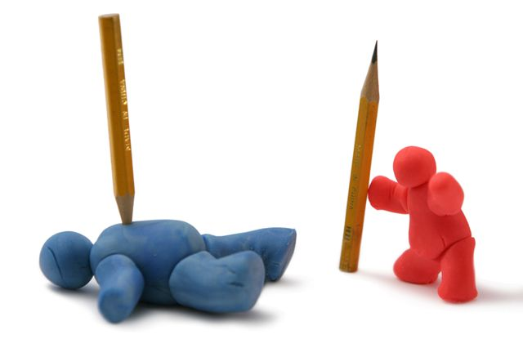
COMPETITORS
App per tablet / smatphone
Webapp su siti online
Dalle grandi alle piccole
Rivolti al mass market
Puntano sulla novità, prezzo, usabilità
Per le grandi anche sul brand

Slide 8
COMPETITORS
Canale usato da tutti è internet
Per le app: AppleStore e AndroidMarket
Tante funzionalità variabili come punto di forza
Debolezze eterogenee:
Spesso manca l’internazionalizzazione
Per le più piccole: poco accativanti
Lato social assente o limitato

Slide 9
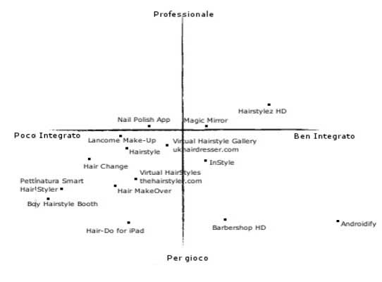
POSIZIONAMENTO
Assi: Professionale/Per gioco – Poco Integrato/Ben integrato

Slide 10
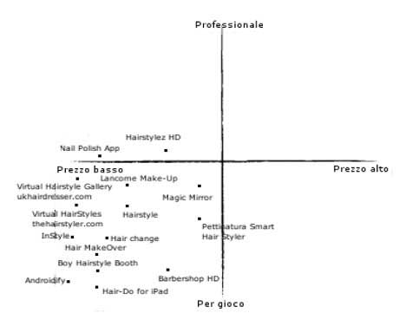
POSIZIONAMENTO
Assi: Professionale/Per gioco – Prezzo basso/Prezzo alto

Slide 11
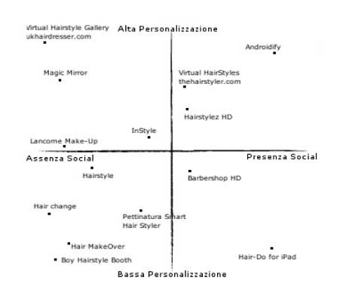
POSIZIONAMENTO
Assi: Alta personalizzazione/Bassa personalizzazione – Assenza social/Presenza social

Slide 12
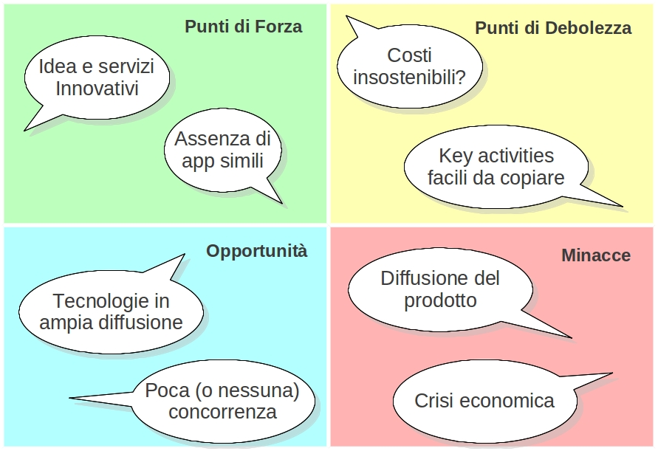
SWOT

Slide 13
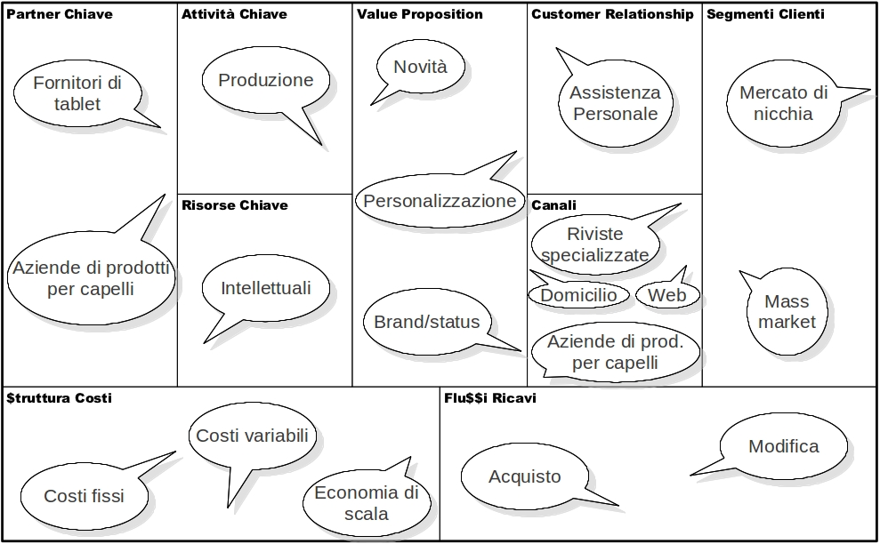
BUSINESS MODEL DEFINITIVO

Slide 14
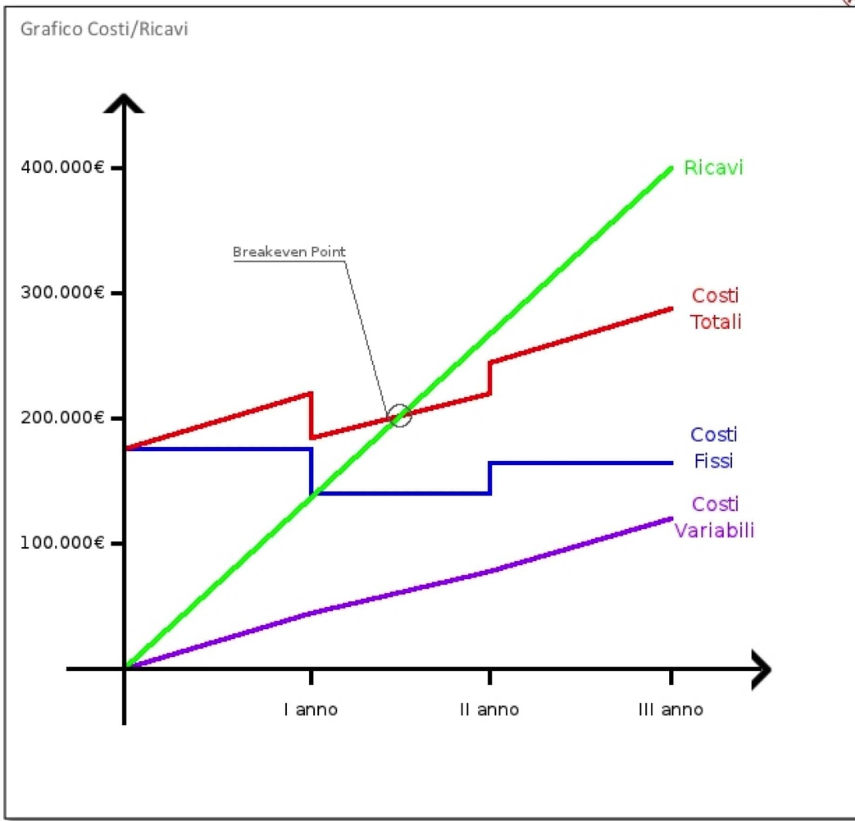
BUSINESS PLAN

Slide 15
SPESE PREPONDERANTI ANNO 1
Risorse umane:
1 General manager
1 Project manager
1 Sales manager
3 Programmatore
1 Grafico
1 Segretaria
Costi: 140.000 euro circa

Slide 16
SPESE PREPONDERANTI ANNO 2
Risorse umane:
1 General manager
1 Project manager
1 Sales manager
1 Programmatore
1 Segretaria
Spese variabili:
Acquisto di molti tablet a seguito di incremento nelle vendite
Costi: 187.000 euro circa

Slide 17
SPESE PREPONDERANTI ANNO 3
Risorse umane:
1 General manager
1 Project manager
1 Sales manager
1 Programmatore
1 Segretaria
1 Commerciale
Spese variabili:
Acquisto di molti tablet a seguito di incremento nelle vendite
Costi: 285.000 euro circa

Slide 18

ANALISI DI BREAKEVEN
Finanziamento richiesto: 200.000 euro
Breakeven raggiunto verso la metà del secondo anno
Guadagni a partire dalla fine del terzo anno

